Slide 1
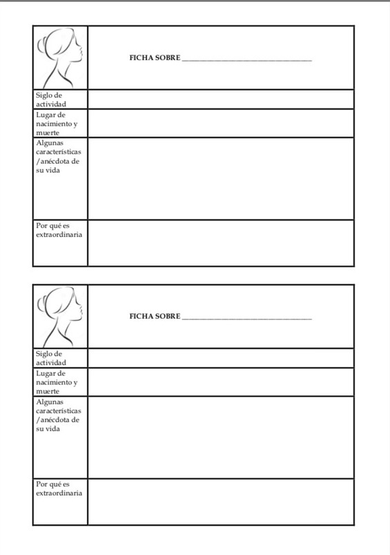
Margaret Hamilton
Siglo XX
Paoli, indiana, estados unidos
Fue directora de la División de Ingeniería de Software del Laboratorio de Instrumentación del MIT.
Acuño el término Ingeniería de Software para distinguir entre el trabajo de hardware y otras ingenierías.
por su trabajo en la NASA durante las misiones Apolo.

